Slide 1


Slide 2

CURSO DE FORMACIÓN
Gestión de proyectos inmobiliarios

Slide 3
Marketing Inmobiliario
Módulo 2

Slide 4
Temario
Módulo II: Marketing Inmobiliario
Estudio de mercado.
Oferta y demanda.
Comunicación y comercialización.
Desarrollo de marca personal.
Posicionamiento, herramientas y plataformas digitales.

Slide 5
Estudio de mercado.

Slide 6

Estudio de mercado.
Notes:
Nunca es recomendable iniciar una actividad, sin importar cuál sea, a ciegas. Es importante saber en qué nos estamos metiendo, cuáles son las condiciones actuales, quiénes están involucrados, etc. para poder determinar si es conveniente incursionar en dicha actividad. Trasladando esto al mundo inmobiliario, es fundamental tener un buen estudio de mercado para poder tener éxito en cualquier proyecto que se quiera emprender.

Slide 7

Estudio de mercado.
El estudio de mercado inmobiliario es una herramienta esencial para entender las dinámicas y tendencias en el sector, proporcionando información crucial para la toma de decisiones estratégicas.
El estudio de mercado es una investigación analítica en base a data, se examina el mercado inmobiliario con el objetivo de brindar una visión detallada que sirva como base para inversiones y desarrollos inmobiliarios.

Slide 8


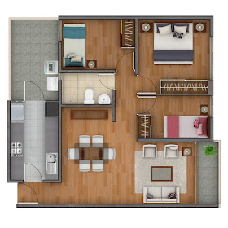
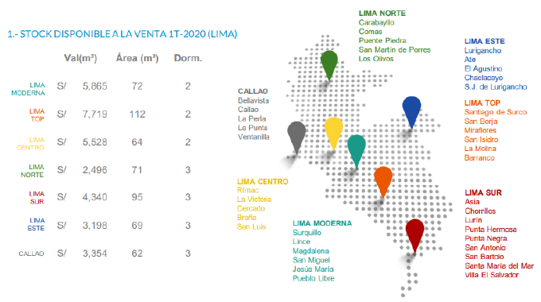
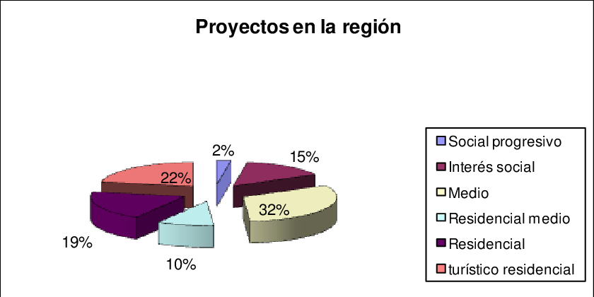
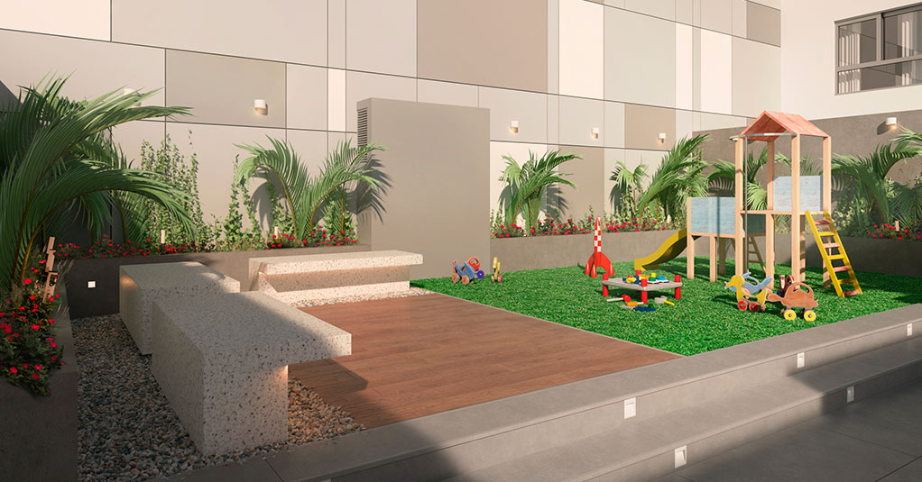
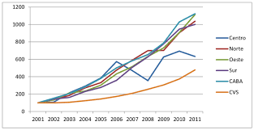
Estudio de mercado.
Estudios de mercado cuantitativos
Estudios de mercado cualitativos
Notes:
Es importante diferenciar entre los distintos tipos de estudios de mercado. Existen los estudios de mercado cualitativos y los cuantitativos. Los estudios de mercado cualitativos se basan en encuestas sobre diferentes temas relacionados al proyecto, por ejemplo, ubicación, precio de venta, factores diferenciadores que prefieren, etc. Este tipo de estudio se basa en la percepción de la persona a la que se le hace la encuesta, y muchas veces puede verse influenciada por el entorno. Los estudios de mercado cuantitativos, por otro lado, se basan en data y estadísticas existentes del mercado. Dicha data debe ser bien interpretada y tabulada y con eso podemos determinar comportamientos reales del mercado en cuanto a la oferta existente, y saber exactamente qué es lo que valora el mercado en cuanto a la oferta inmobiliaria existente. El estudio de mercado cuantitativo nos muestra realidades del pasado inmediato y nos permite tener una perspectiva muy cercana a la realidad de la demanda y lo que el mercado realmente compra.

Slide 9

Estudio de mercado.
Un buen estudio de mercado nos permite identificar las oportunidades (o amenazas) del mercado donde se quiere desarrollar el proyecto y reconocer nuestras fortalezas (y debilidades) para enfrentar esas condiciones.
Notes:
un buen estudio de mercado nos permite identificar las oportunidades (o amenazas) del mercado donde se quiere desarrollar el proyecto. Es importante conocer qué están comprando, cuántas unidades al mes (absorción) se venden de la tipología de vivienda que queremos hacer, cuál es el entorno primario y secundario del sector donde queremos desarrollar el proyecto, cuál es la oferta existente en la zona y sus precios de venta, entre otros factores. Conociendo todo esto, podremos determinar cuál es la rotación de la oferta existente, es decir, dada la demanda real, en cuánto tiempo se termina de absorber la oferta existente. Esto nos permitirá evaluar si el proyecto es viable o no.

Slide 10
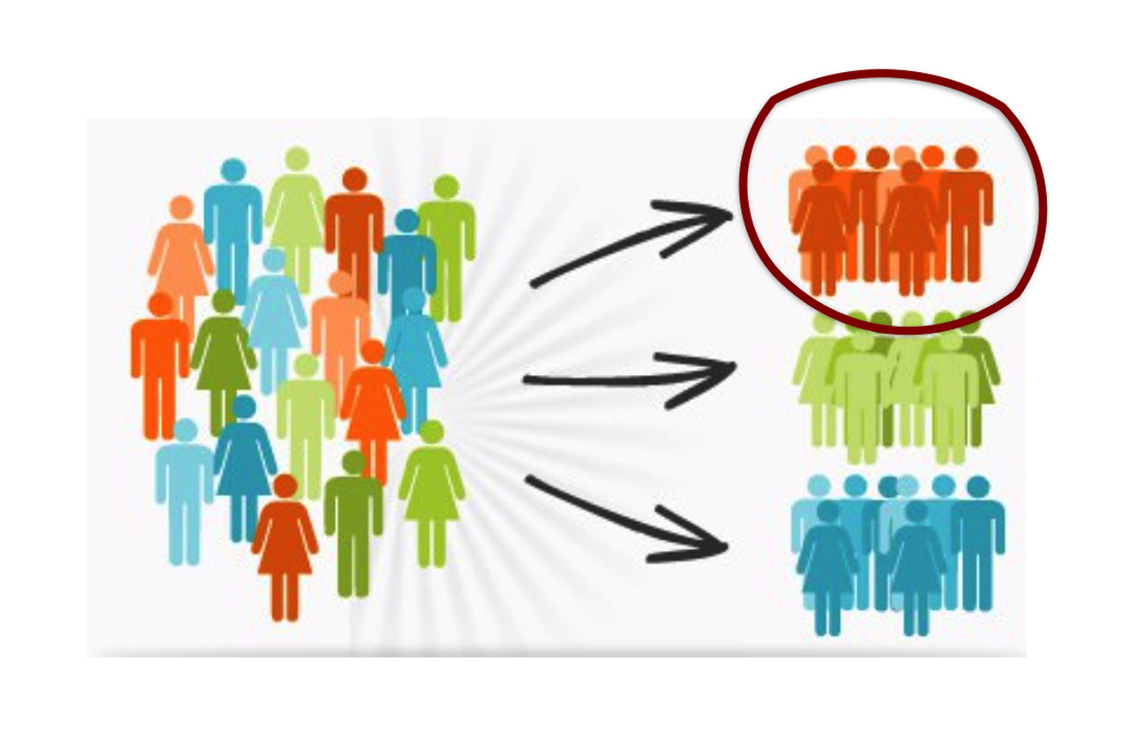
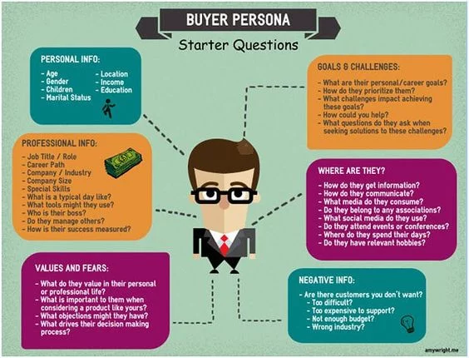
Estudio de mercado.
Selección de mercado objetivo
Definir Buyer Persona
Notes:
el estudio de mercado nos permitirá conocer el perfil del comprador para el proyecto, en otras palabras, podremos determinar el “Buyer Persona”. Conociendo a nuestro Buyer Persona, podremos identificar sus necesidades y expectativas, lo cual nos ayudará a definir, entre otras cosas, cuáles son los atributos, tanto en las unidades de vivienda como en los amenities y calidad de urbanismo, que debemos incluir en nuestro proyecto para que sea atractivo a nuestro mercado objetivo.

Slide 11

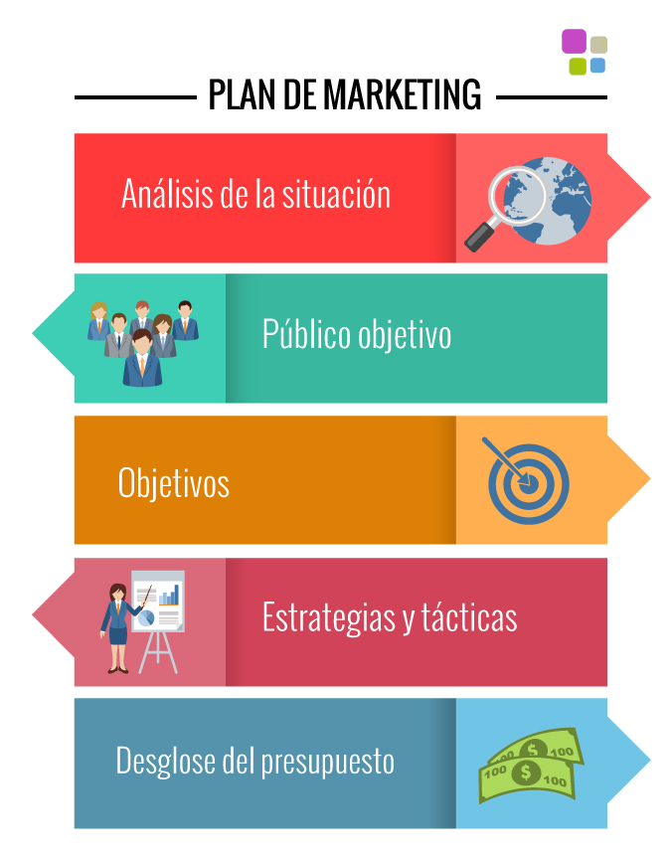
Estudio de mercado.
Notes:
Finalmente, el estudio de mercado nos ayudará a diseñar un plan de marketing integral que “ataque” directamente a nuestro mercado objetivo, identificando cuál es el mejor medio para llegar con el mensaje correcto a nuestro Buyer Persona para de esta manera lograr causar un impacto favorable y atraerlos hacia nuestra sala de ventas y en especial al lugar donde se va a desarrollar el proyecto.

Slide 12
Estudio de mercado.
Identificación del Área de Estudio: Seleccionar un área geográfica específica, considerando factores como demanda, crecimiento demográfico, accesibilidad y desarrollo urbano.
Recolección de Datos Primarios y Secundarios:
Datos Primarios: Encuestas, entrevistas y focus groups con potenciales compradores, vendedores, y profesionales del sector inmobiliario local.
Datos Secundarios: Información demográfica, económica y legal disponible en fuentes gubernamentales, registros de propiedad, y estudios de mercado anteriores.
Análisis de la Oferta y la Demanda:
Oferta: Evaluación de la disponibilidad actual de propiedades, categorizadas por tipo (residencial, comercial, industrial) y características específicas.
Demanda: Identificación de los segmentos de mercado más relevantes, considerando perfiles de compradores, sus necesidades y capacidades adquisitivas.

Slide 13
Estudio de mercado.
Precios y Tendencias del Mercado:
Análisis de precios actuales y tendencias históricas.
Evaluación de factores que influyen en la variación de precios, como ubicación, servicios, y características específicas de las propiedades.
Competencia:
Identificación y análisis de competidores directos e indirectos.
Evaluación de fortalezas y debilidades de la competencia en relación con la oferta propia.
Factores Macroambientales:
Análisis de factores externos que podrían afectar el mercado inmobiliario, como políticas gubernamentales, condiciones económicas y tendencias sociales.

Slide 14
Oferta y demanda.

Slide 15

Oferta y demanda
La oferta y demanda inmobiliaria se refiere a la interacción entre la disponibilidad de propiedades (oferta) y la cantidad de personas que buscan adquirir o alquilar viviendas (demanda) en un mercado específico. Este concepto es fundamental en el sector inmobiliario y tiene un impacto significativo en los precios y la dinámica del mercado.

Slide 16
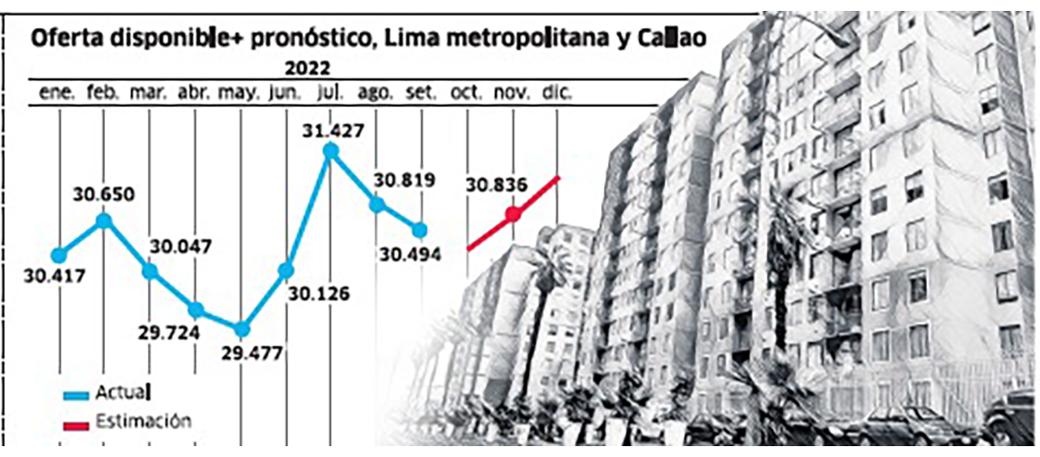
Oferta y demanda
Oferta Inmobiliaria:
La oferta se refiere a la cantidad de propiedades inmobiliarias disponibles en un área determinada en un momento específico.
Factores que influyen en la oferta incluyen la construcción de nuevas viviendas, la disponibilidad de terrenos para desarrollo, y la decisión de los propietarios de poner sus propiedades en el mercado.
Cuando la oferta es alta, puede haber presión a la baja en los precios, ya que los compradores tienen más opciones entre las cuales elegir.

Slide 17

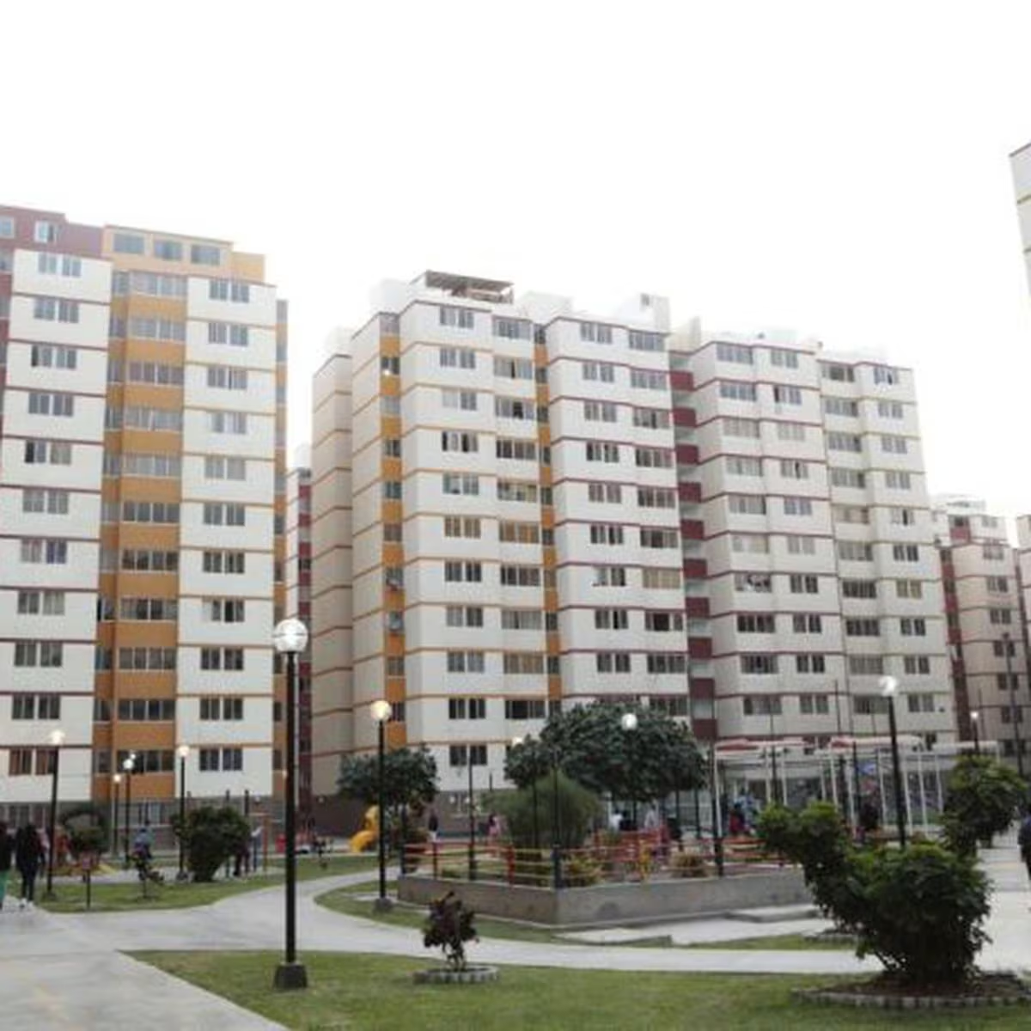
Oferta y demanda
Demanda Inmobiliaria:
La demanda se refiere a la cantidad de personas que buscan comprar o alquilar propiedades en un área específica.
Factores que afectan la demanda incluyen la población en crecimiento, la estabilidad económica, las tasas de interés hipotecario y las preferencias del consumidor.
Una alta demanda puede llevar a un aumento en los precios, ya que los compradores compiten por un número limitado de propiedades disponibles.

Slide 18
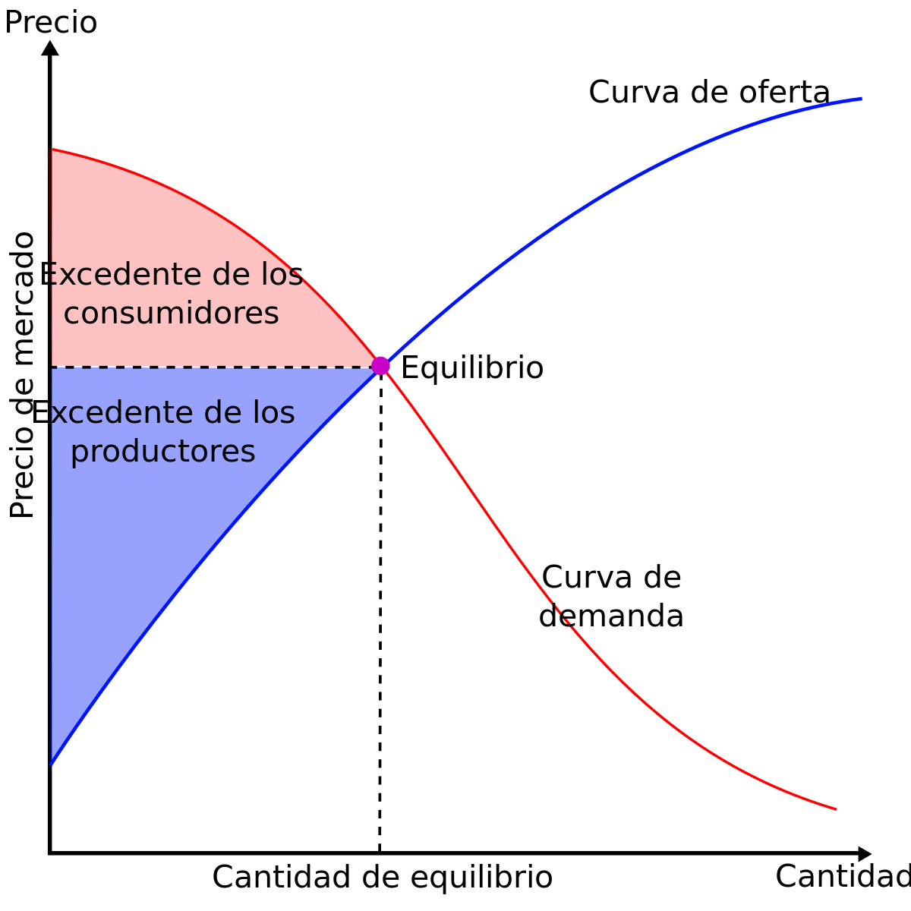
Oferta y demanda
Equilibrio del Mercado:
El equilibrio entre oferta y demanda es crucial para la estabilidad del mercado inmobiliario. Cuando la oferta y la demanda están relativamente equilibradas, los precios tienden a ser más estables.
Desbalances, como una oferta escasa frente a una alta demanda, pueden generar aumentos significativos en los precios, creando un mercado vendedor.
Por el contrario, un exceso de oferta puede llevar a una disminución de los precios y favorecer a los compradores.
Notes:
En resumen, la dinámica entre la oferta y la demanda inmobiliaria es esencial para comprender cómo se desarrolla un mercado y cómo los precios de las propiedades pueden cambiar con el tiempo. Los agentes del mercado, como compradores, vendedores e inversores, deben estar atentos a estos factores para tomar decisiones informadas en el sector inmobiliario.

Slide 19
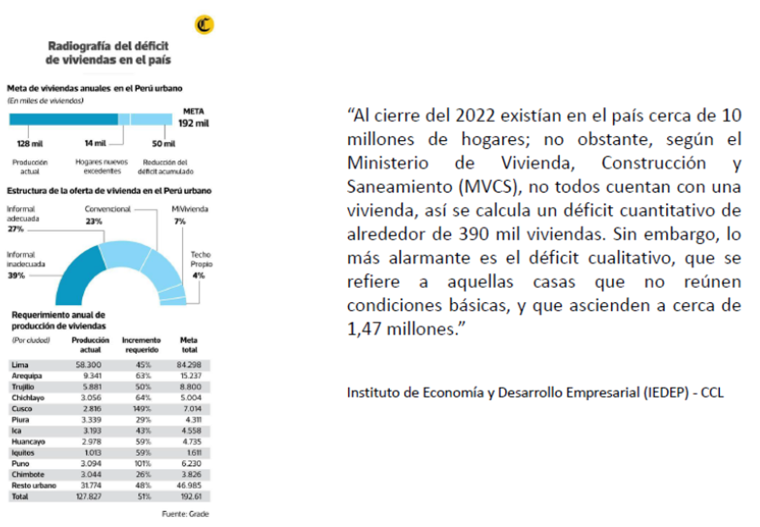
Oferta y demanda

Slide 20
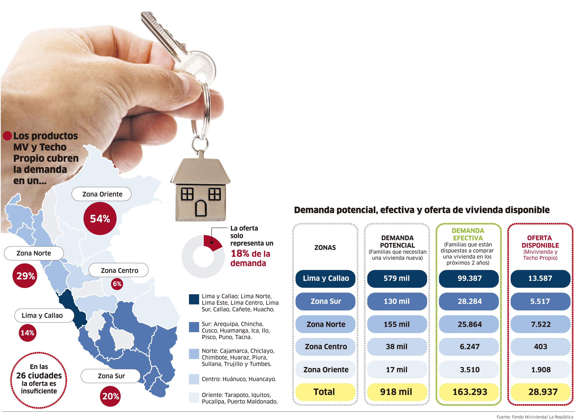
Oferta y demanda
Anualmente en el Perú se conforman alrededor de 140 mil familias (Fuente: MVCS). Según CAPECO, se considera que la vivienda digna es un derecho de la población, esto quiere decir que no esté hacinada, que tenga una buena calidad de materiales, a su vez conste de servicios básicos. Existe un déficit habitacional de 1.56 millones de hogares, de los cuáles 395,956 pertenecen al ámbito rural y 1.17 millones al ámbito urbano
Para entender el déficit habitacional debemos saber que el déficit total es la suma del déficit cuantitativo y el déficit cualitativo.

Slide 21
Comunicación y comercialización.

Slide 22

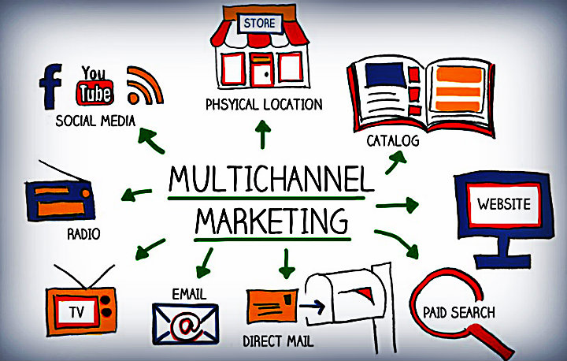
Comunicación y comercialización.
Segmentación de Mercado:
Identificar y segmentar el mercado objetivo para los productos inmobiliarios.
Analizar las características demográficas, psicográficas y de comportamiento de los posibles compradores permite adaptar estrategias de comunicación específicas para satisfacer sus necesidades y preferencias.
Estrategias Multicanal:
Implementar una estrategia de comunicación integral que abarque diversos canales, como redes sociales, sitios web, publicidad impresa y eventos locales.
La presencia consistente en múltiples plataformas amplifica la visibilidad de los productos inmobiliarios y facilita el acceso a una audiencia más amplia.

Slide 23

Comunicación y comercialización.
Storytelling Inmobiliario:
Utilizar el storytelling como herramienta para crear conexiones emocionales con los potenciales compradores.
Contar historias que destaquen no solo las características físicas de las propiedades, sino también el estilo de vida y las experiencias que ofrecen contribuye a diferenciar la oferta y a construir una imagen atractiva.
Colaboración con Profesionales del Diseño y Fotografía:
Invertir en servicios profesionales de diseño y fotografía para presentar las propiedades de manera atractiva y profesional.
Las imágenes impactantes y el diseño cuidado son fundamentales para captar la atención y transmitir la calidad de las propiedades, tanto en materiales impresos como en plataformas en línea.

Slide 24
Desarrollo de marca personal.

Slide 25

Desarrollo de marca personal.
Definición de Propósito y Valores:
Establecer un claro propósito y definir los valores fundamentales que guiarán la marca personal.
Comprender el por qué detrás de la presencia en el ámbito profesional ayuda a construir una narrativa auténtica y coherente.
Identidad Visual y Consistencia:
Crear una identidad visual sólida que incluya elementos como un logo personal, colores y tipografías.
Mantener consistencia en la presencia en línea y fuera de ella refuerza la memorabilidad y facilita la asociación de la marca con su titular.

Slide 26
Desarrollo de marca personal.
3. Contenido Relevante y Auténtico:
Desarrollar y compartir contenido relevante que demuestre conocimientos, habilidades y personalidad.
La autenticidad en la comunicación contribuye a construir conexiones genuinas con la audiencia y a diferenciar la marca personal en un entorno saturado de información.
4. Redes Sociales Estratégicas:
Utilizar plataformas de redes sociales de manera estratégica, seleccionando aquellas que mejor se alineen con los objetivos profesionales.
Participar activamente en estas plataformas, establecer conexiones significativas y compartir contenido valioso contribuyen al crecimiento y reconocimiento de la marca personal.
5. Gestión de Reputación en Línea:
Monitorear activamente la presencia en línea y gestionar la reputación digital.
Responder de manera profesional a comentarios y críticas, así como mantener actualizada la información en perfiles profesionales, fortalece la credibilidad y confianza asociadas a la marca personal.

Slide 27
Posicionamiento, herramientas y plataformas digitales.

Slide 28

Posicionamiento, herramientas y plataformas digitales.
El posicionamiento en el mercado inmobiliario es esencial para destacar y diferenciar una oferta inmobiliaria en un entorno altamente competitivo.
En este sector, el posicionamiento no se limita únicamente a la ubicación geográfica, sino que también abarca aspectos como la calidad de construcción, servicios asociados, diseño arquitectónico y precios.

Slide 29
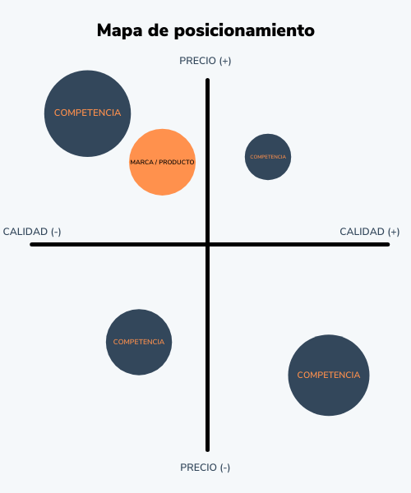
Posicionamiento, herramientas y plataformas digitales.
Para lograr un posicionamiento exitoso, es crucial entender las necesidades y deseos específicos del público objetivo. Identificar el segmento de mercado al que se desea llegar permitirá adaptar la estrategia de marketing y comunicación de manera efectiva. Ya sea destacando características exclusivas, resaltando beneficios específicos o implementando estrategias de precios competitivas, el posicionamiento busca crear una percepción única en la mente de los potenciales compradores.
Notes:
El mapa de posicionamiento de productos es la forma ideal de comprend er el lugar de tu marca o producto. También te lleva a considerar los atributos que son importantes para los clientes e identificar las áreas abiertas en los mercados. El mapa de posicionamiento es un gráfico utilizado por los investigadores de mercado y las empresas para describir y comprender el panorama de una marca o producto con respecto de la competencia desde el punto de vista del cliente.
En otras palabras, el mapa de posicionamiento ayuda a visualizar cuáles son las alternativas que los clientes tienen respecto a un producto o marca específica. En dicho gráfico se exponen los ejes X y Y para hablar de las cualidades a comparar entre una compañía y sus respectivos competidores.
Este mapa representa un gran apoyo para determinar fácilmente las mejores características de un producto o una marca, así como también sus áreas de oportunidad. Su mayor atributo es que se realiza desde la perspectiva del cliente, lo que asegura más objetividad sobre la visión de la empresa.
Como lo hemos mencionado, un mapa de posicionamiento puede ser específicamente para un producto o marca. Si bien la creación, los conceptos y la función son similares, ambos cuentan con características diferentes que te mencionamos a continuación.

Slide 30

Posicionamiento, herramientas y plataformas digitales.
La transparencia y la confianza son elementos clave en el posicionamiento del mercado inmobiliario. La información clara y precisa sobre las propiedades, junto con un servicio al cliente excepcional, contribuyen a construir una reputación sólida. Además, la utilización de herramientas digitales, como plataformas en línea y redes sociales, puede potenciar la visibilidad y la accesibilidad de la oferta inmobiliaria.
Notes:
En resumen, el éxito en el mercado inmobiliario no solo depende de la ubicación física, sino también de la capacidad para comunicar de manera efectiva las cualidades únicas de una propiedad y satisfacer las expectativas del público objetivo. Con un enfoque estratégico en el posicionamiento, los agentes inmobiliarios y desarrolladores pueden destacar en un mercado competitivo y captar la atención de aquellos que buscan una vivienda o inversión inmobiliaria.

Slide 31
Posicionamiento, herramientas y plataformas digitales.
Crear una página web
Video marketing inmobiliario
E-mail marketing inmobiliario
Publicidad en folletos
Inbound marketing para inmobiliarias:
Atracción. Generar tráfico a través de técnicas SEO y contenidos.
Conversión. Convertir a los visitantes en leads para mantener una relación con ellos a largo plazo.
Fidelización. Se realizará una automatización de los procesos para que cada lead inmobiliario reciba información específica y se convierta en cliente final.
Realizar talleres
Patrocinar eventos
Contratar medios de publicidad
Editar una revista inmobiliaria
Organizar eventos y fiestas para clientes
Google Ads para inmobiliarias
Montar un blog inmobiliario
Realidad virtual para inmobiliarias
Podcast
Webinars
Marketing inmobiliario en redes sociales (Facebook, Instagram, Linkedin, X, Whatsapp

Slide 32


